Slide 1

EPHEC Seconde main
L’accès facile à des syllabus d’occasion
Notes:
Projet qui a pour but … en mettant les étudiants en relations

Slide 2



Objectifs de développement durable

Slide 3
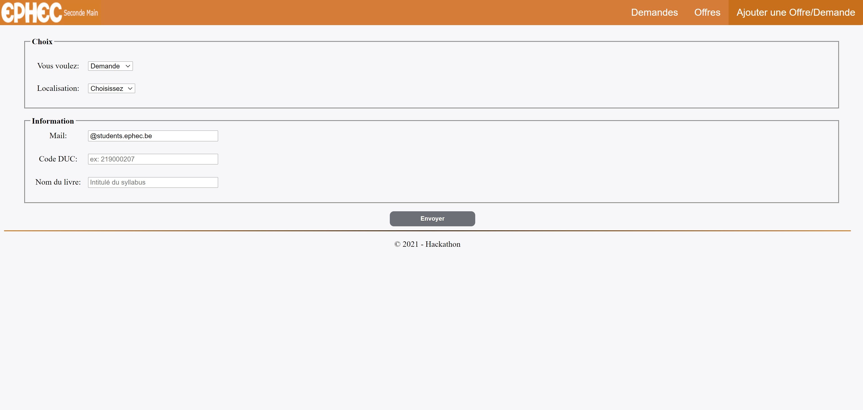
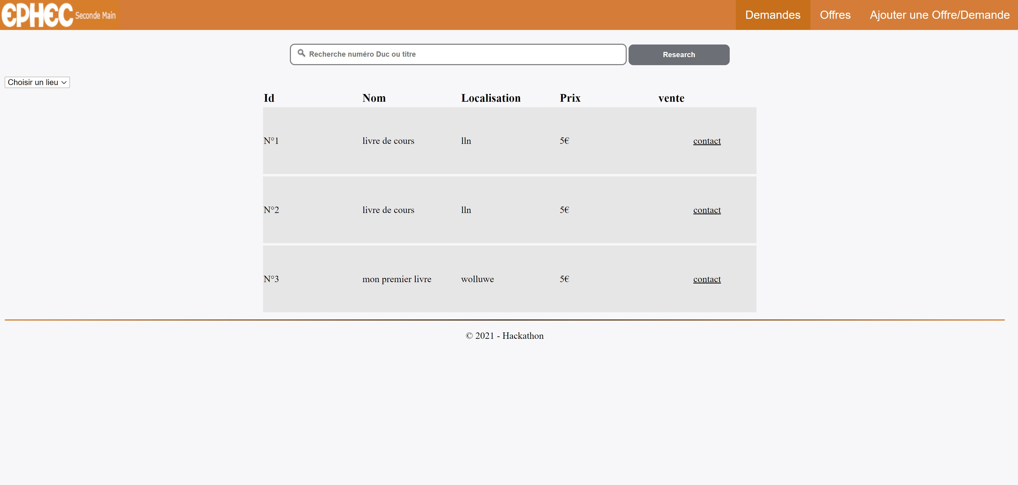
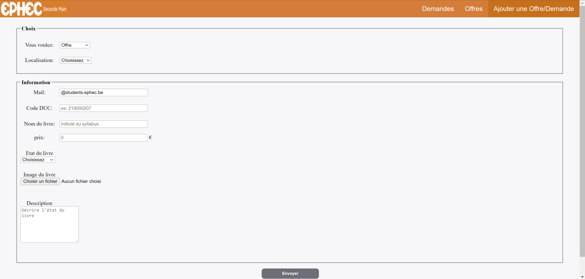
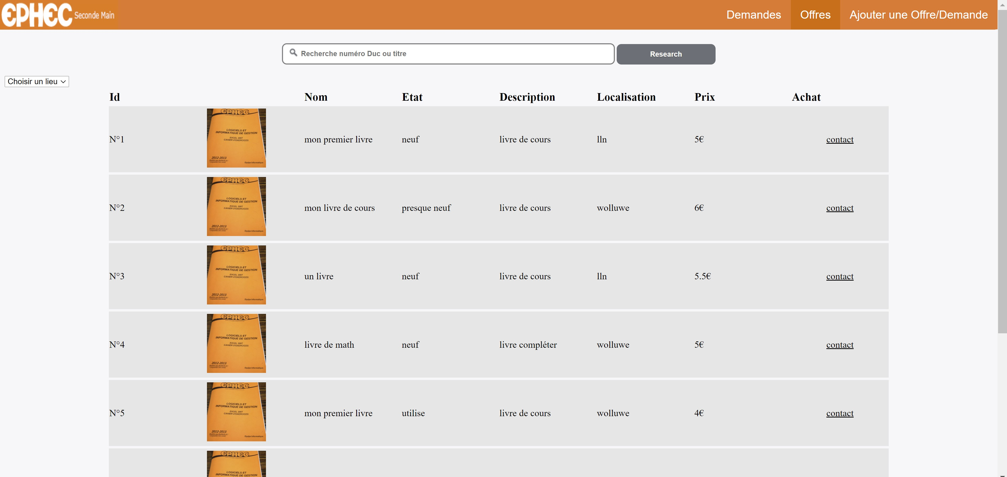

Les résultats

Slide 4
Améliorations futures
Blacklist des livres trop vieux
Suppression des livres du tableau
Connection avec la DB EPHEC (ID livres)
Profile utilisateur (mes offres/demandes)
Notification par mail
Implémentation ePerso

Slide 5
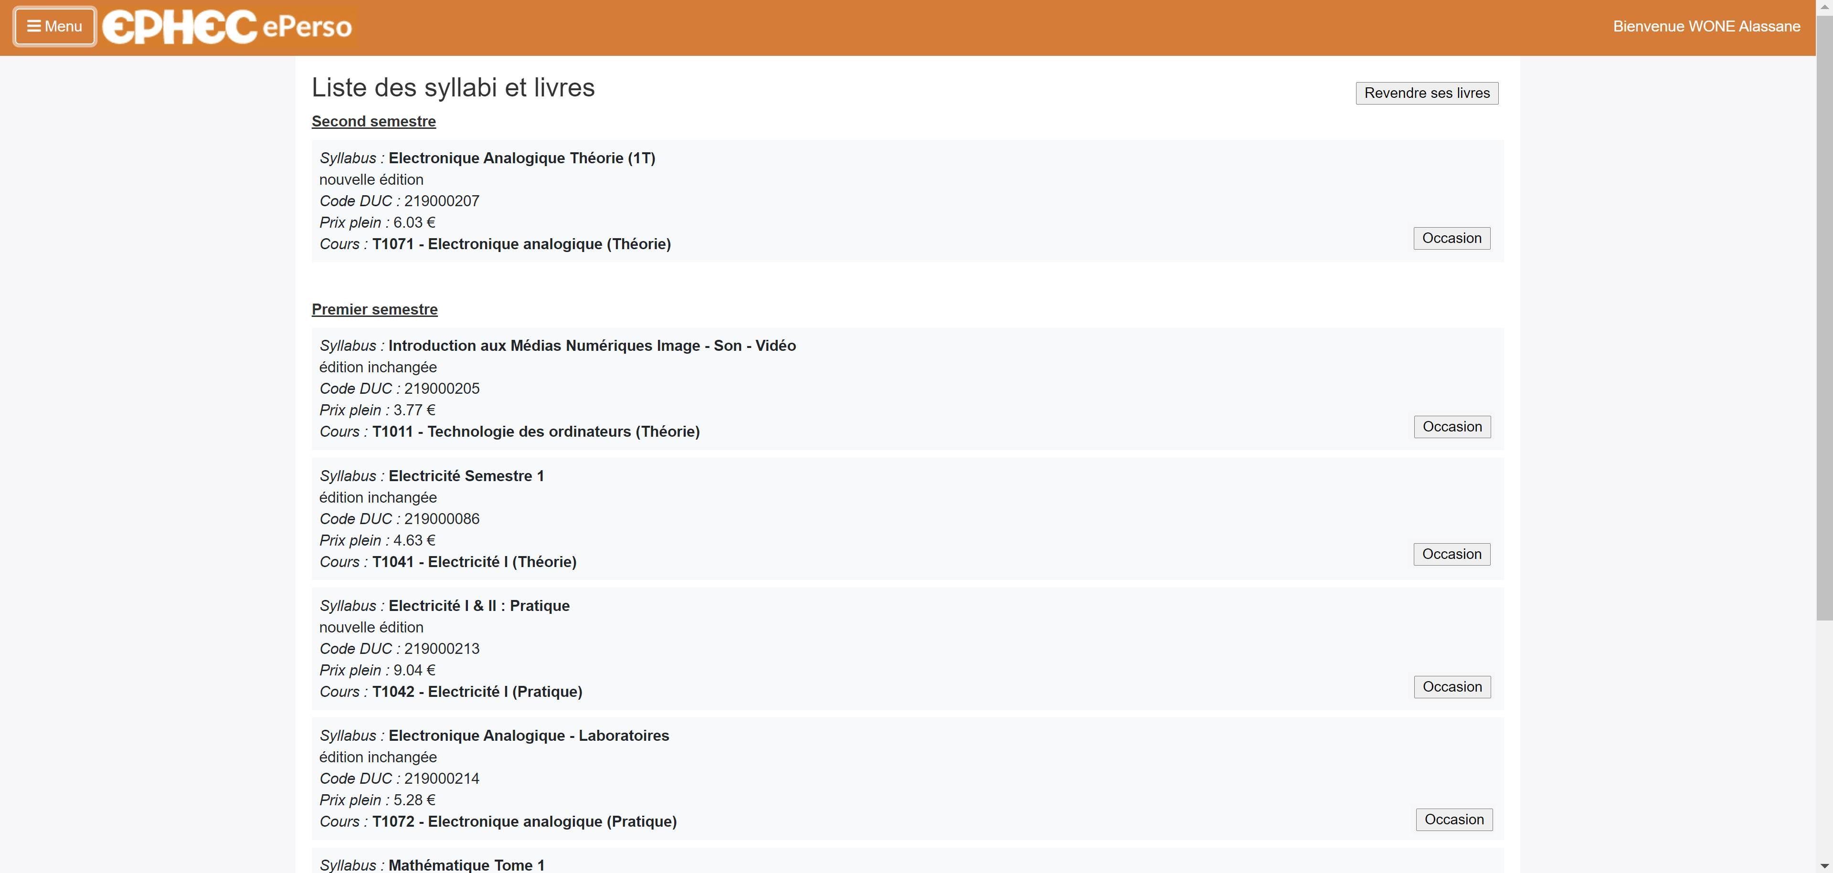
Implémentation eperso

